Slide 1
４．人による自然の利用（日本）

Slide 2
福井県鳥居浜遺跡の6500年前の出土木材
斧の柄 ユズリハ、ツバキ、サカキ 硬くて弾力がある
弓 カシ、ヤナギ、トネリコ 弾力がある
盆や鉢 トチノキ 緻密でひび割れしにくい
土木・建築材 カシ・ヒノキ・クリ
↓
マツが出てこない。 「森と人間の文化史｣

Slide 3
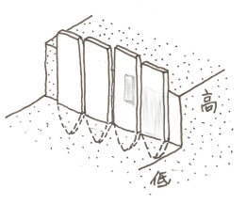
静岡市南部の登呂遺跡(2000年前)
弥生式文化の農村集落跡
木製品：ほとんどがスギ
矢板、高坏、鉢、ひしゃく、杵、機織具、鋤、丸木舟、弓、盾、田下駄など
Notes:
登呂遺跡の出土木材

Slide 4
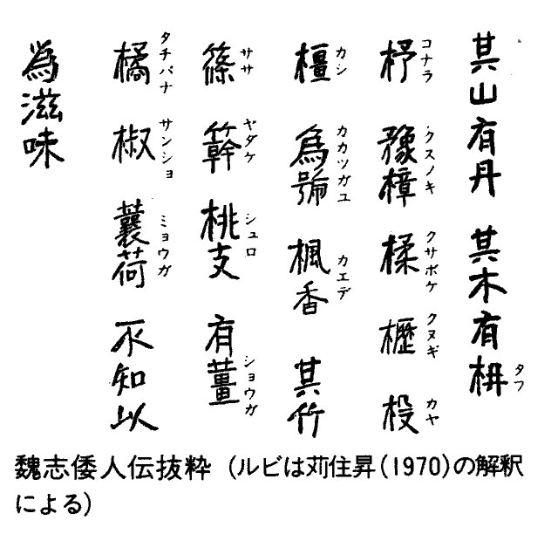
魏志倭人伝 弥生時代後期（3世紀）の日本を中国に紹介
「森と人間の文化史｣

Slide 5
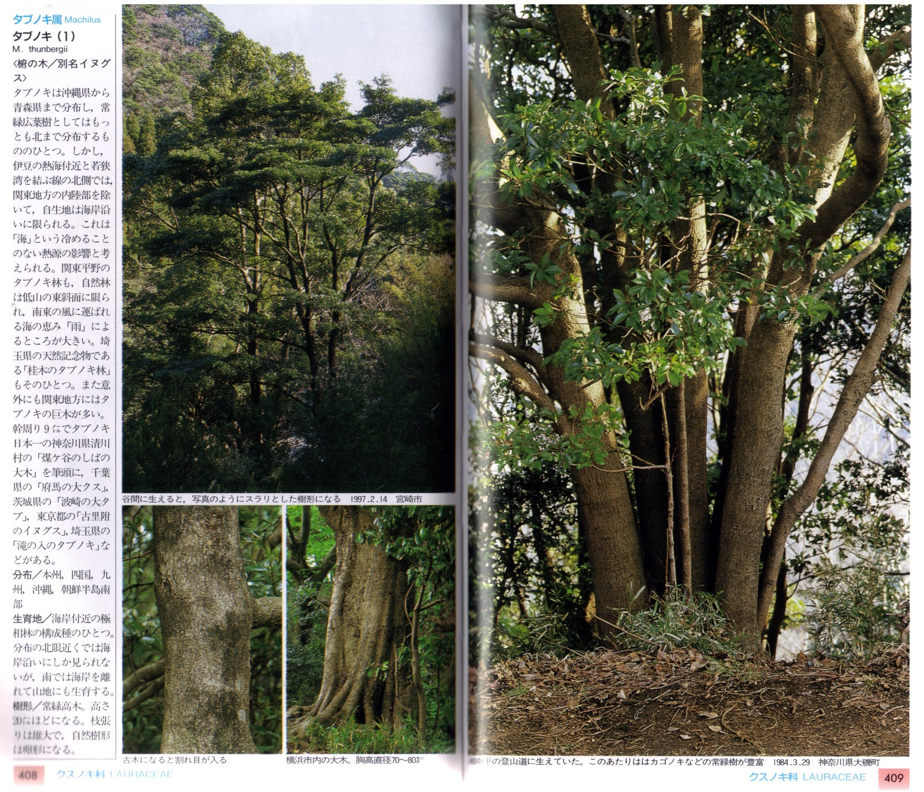

Slide 6
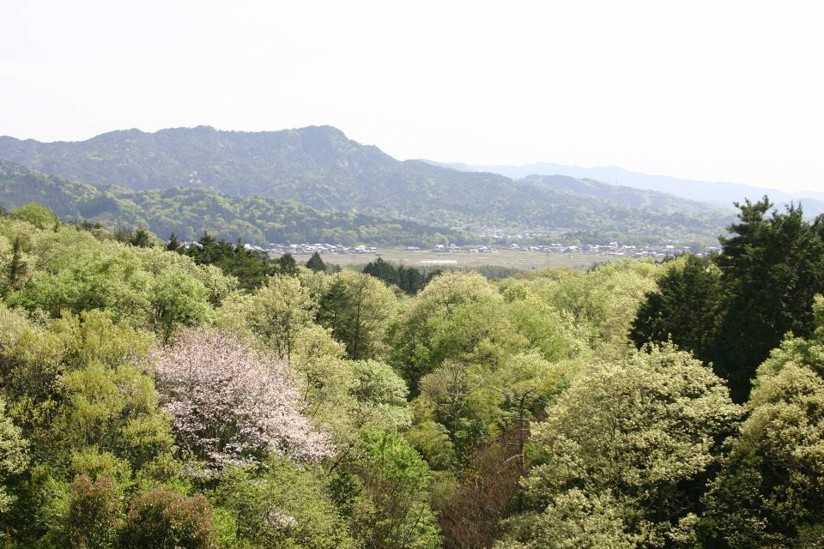
2005年4月27日

Slide 7
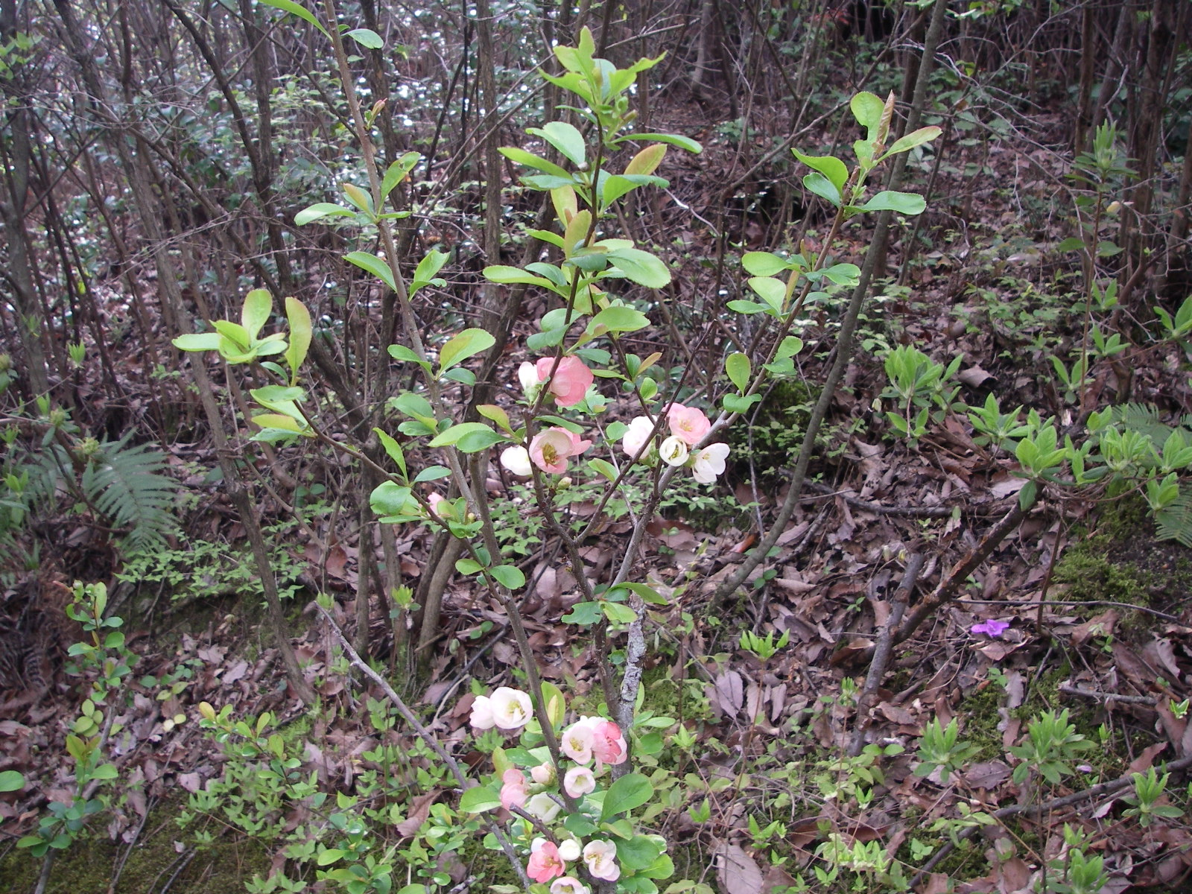

Slide 8
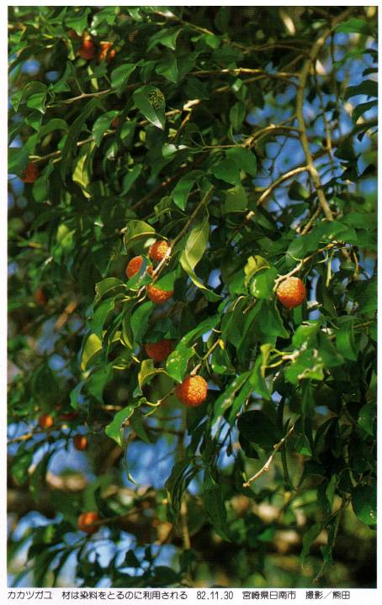
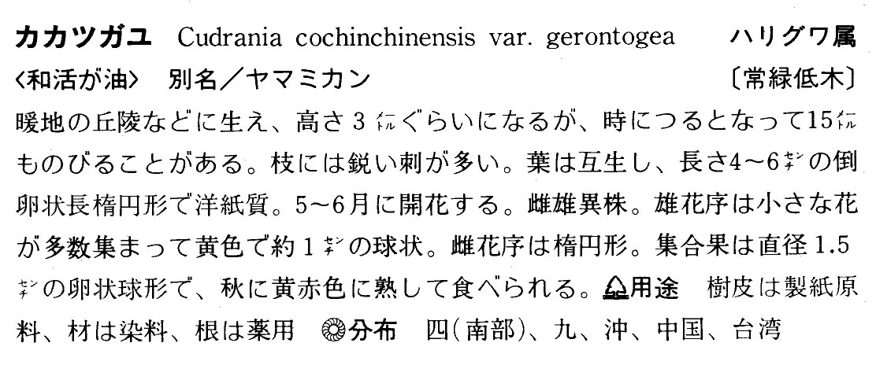

Slide 9
ちぬのあがたのすえむら
陶器の窯跡（茅渟県陶邑、大阪市）
千基以上の窯跡
薪： カシなどの広葉樹→（６世紀後半）→アカマツ

Slide 10
風土記の記述（700年ごろ） 常陸、播磨、出雲、豊後、備前
出雲国風土記
「薗（砂丘）： 長さは三里一百歩、巾は一里二百歩である。松が多く茂っている」
「この郷の北の海の浜に磯がある。脳の磯と名づけている。高さは一丈ばかりで、上には松があり、茂って磯までつづいている。」
駿河国風土記
「風土記を案ずるに、古老はこう語り伝えている、――昔、神女があった。天から降りてきて、羽衣を松の枝に乾していた。漁夫がそれを拾いとってみると、その軽くてやわらかいことは言葉ではいいあらわせないほどである。」
常陸国風土記
「郡の東二、三里のところに高松の浜がある。大海（鹿島灘）の流れが送ってよこした砂と貝とは、積もり積もって高い丘となっている。自然に松林ができ、椎の木や柴が入り混じって生え、もはや山野のようである。」
「海岸林をつくった人々」
なつき
Notes:
風土記におけるマツの記述

Slide 11
巻貝
海藻
製塩の記録
常陸国風土記
「郡役所の西に渡船場があり、いわゆる行方の海である。海松また塩浜の塩を焼く藻を生ずる。」
「その海（霞ヶ浦）に、塩を焼く藻・海松・白貝（ばか貝）・辛螺・蛤がたくさん産する。」
「海岸林をつくった人々」
みる
おふ
にし
うむき

Slide 12
製鉄の記録
常陸国風土記
「慶雲元年（704）に、国司の采女朝臣が、鍛治師の佐備大麻呂らをつれてきて、若松の浜の鉄を採取して剣を造った。ここから南へ、軽野の里の若松の浜に至るまでの間三十余里はみな松山である。 （中略） この若松の浦はすなわち常陸と下総と二つの国の堺にある安是の湖のあるところである。砂鉄は剣に造ると非常に鋭利である。しかし、香島の神の山であるから、手軽に入って松を伐ったり鉄を掘ったりすることはできないのである。」
「海岸林をつくった人々」
うねめのあそん
さびの おほまろ
あぜ の みなと

Slide 13
万葉集（8世紀末）
いざ子ども 早く大和へ 大伴の 御津の浜松 待ち恋ひぬらむ
大伴の 御津の松原 かき掃きて われ立ち待たむ 早帰りませ
住吉の 岸の松が根 うちさらし 寄せ来る波の 音の清けさ
大伴の 高師の浜の 松が根を 枕き寝るれど 家し偲はゆ
白波の 浜松の木の 手向草 幾世までにか 年は経ぬらむ
「海岸林をつくった人々」
やまと
みつ
みつ
さや
すみのえ
しの
たかし
まくら
たむけぐさ

Slide 14
薪炭の利用（9世紀の畿内）
『金葉和歌集』
すみがまに たつ煙さへ 小野山は 雪げの雲に 見ゆるなりけり
『堀河院御時百首和歌』
ひさしさは ふゆこそまされ おおはらや やくすみかまの けふりのみして
『山家集』
すみがまの たなびくけぶり ひとすぢに こころぼそきは 大原の里
「海岸林をつくった人々」

Slide 15
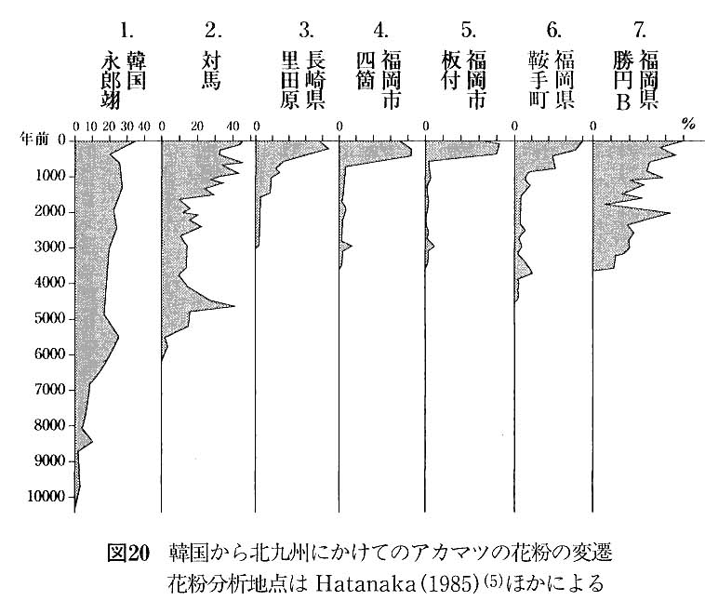
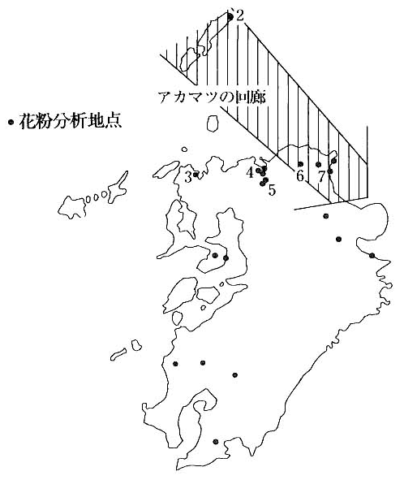
「森の日本文化」より

Slide 16
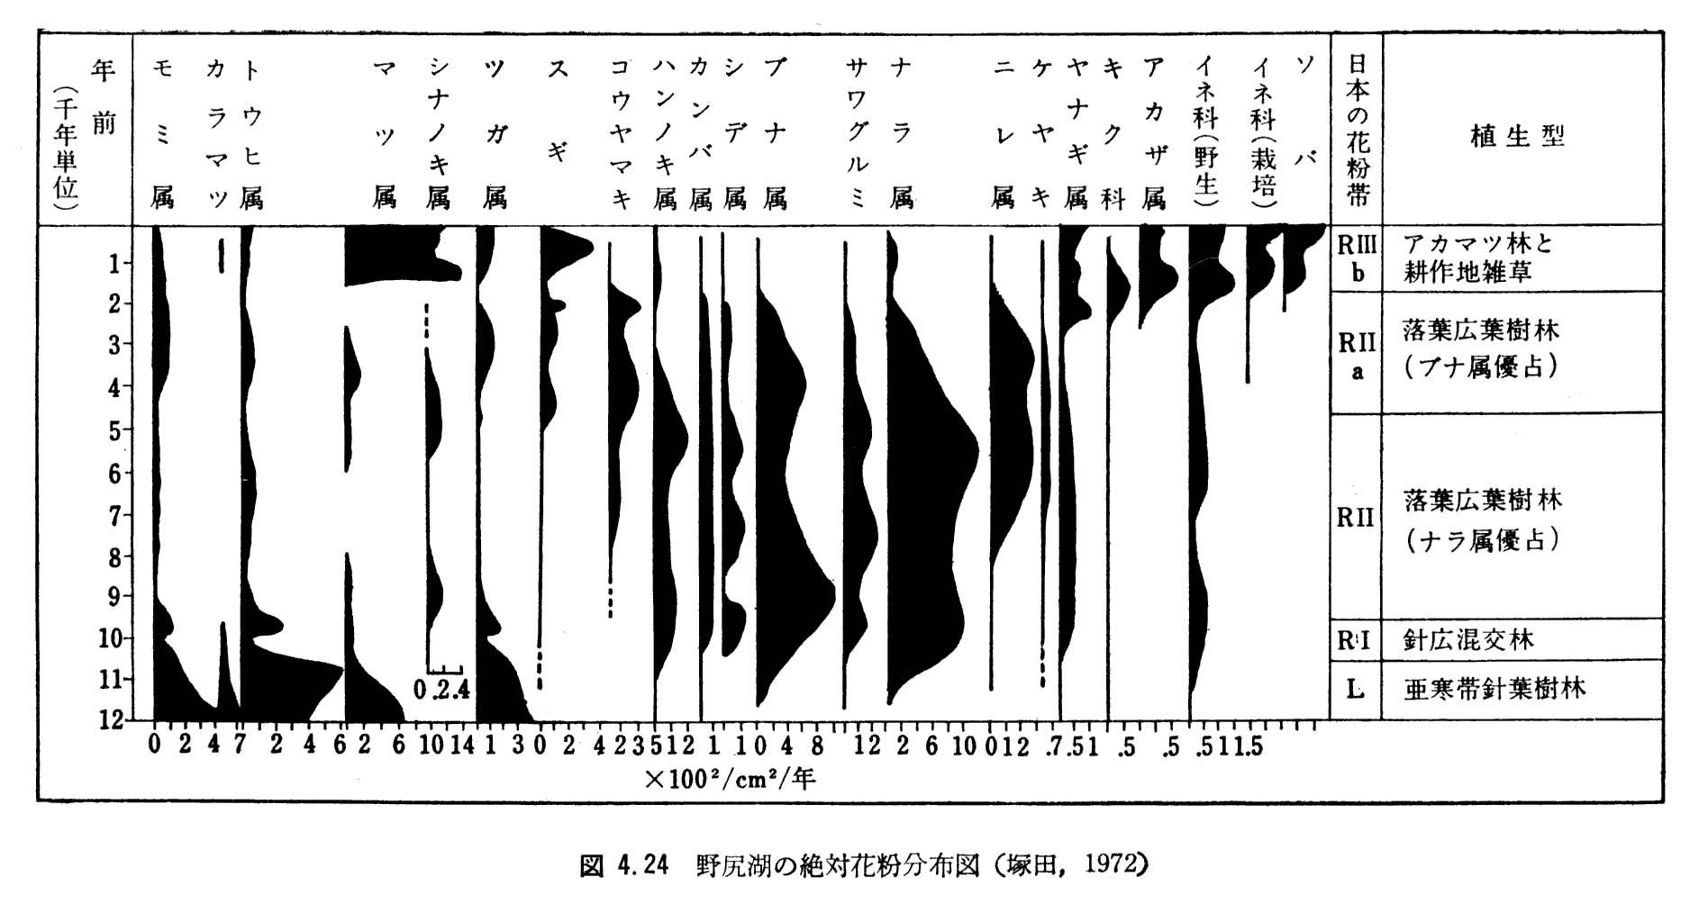
「群落の遷移とその機構」

Slide 17
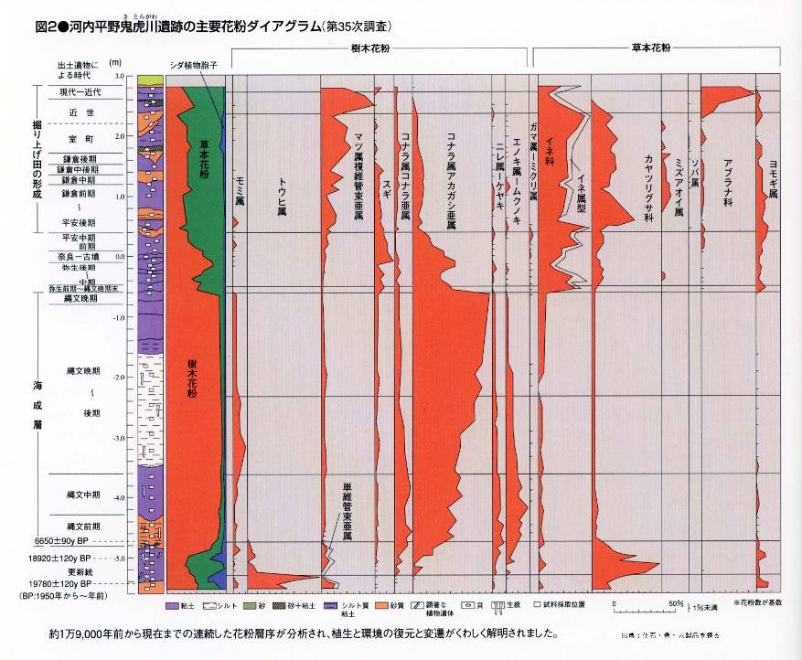
「化石・骨・木製品を探る」

Slide 18
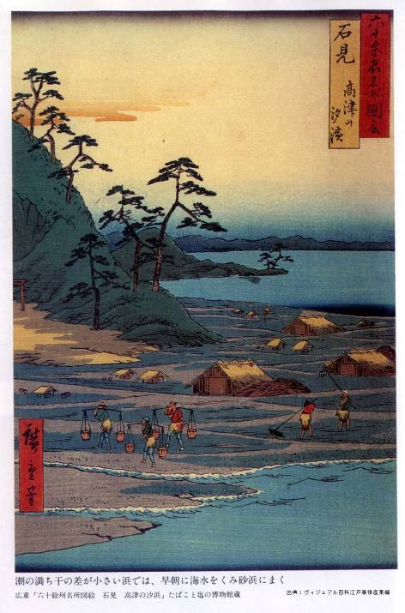
「ビジュアル百科 江戸事情 産業編」

Slide 19
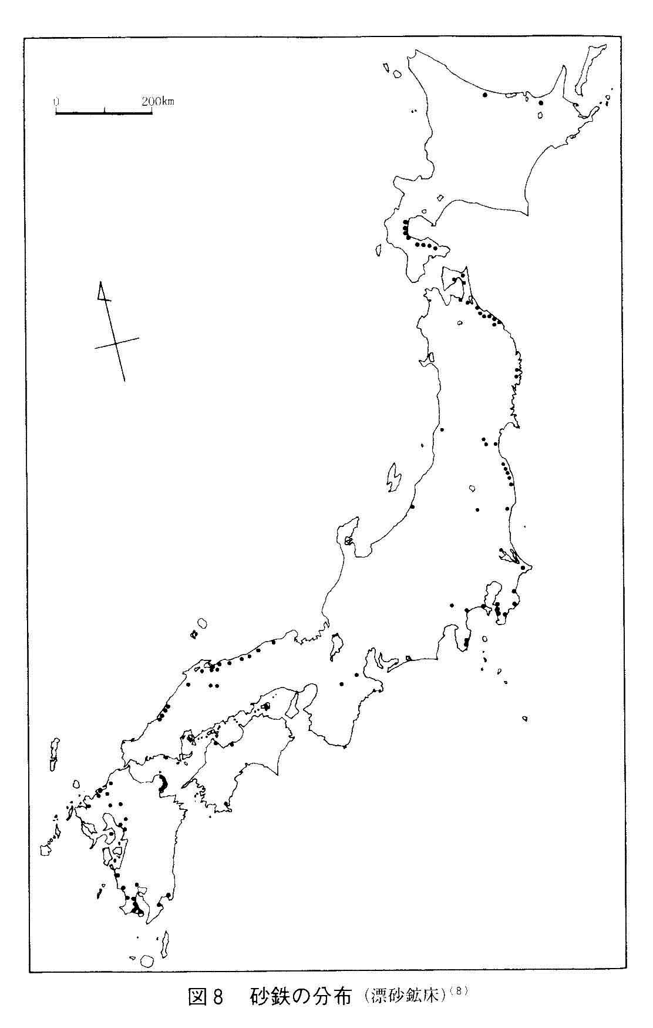
「海岸林をつくった人々」

Slide 20
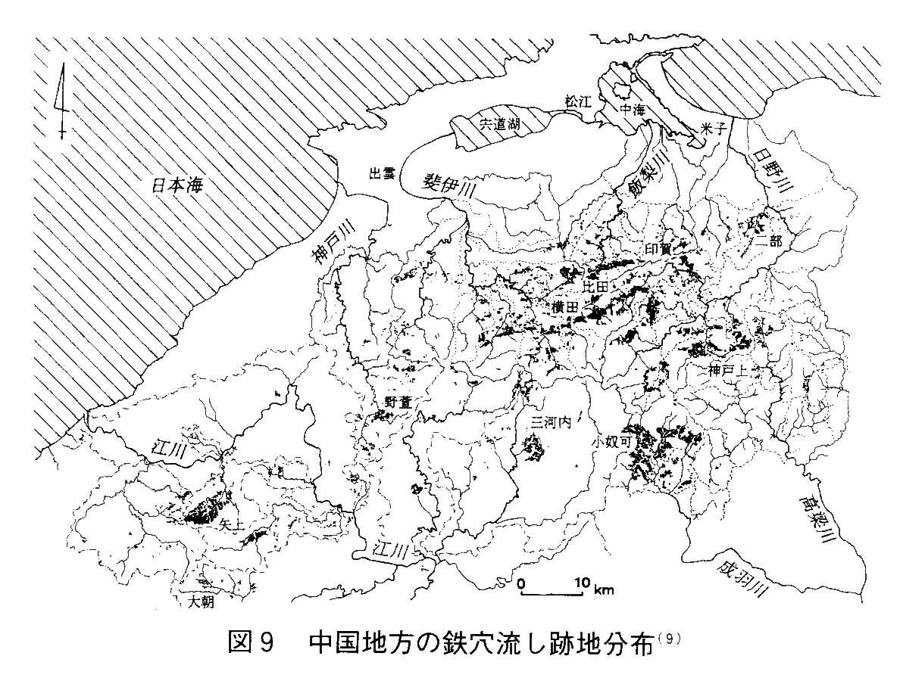
「海岸林をつくった人々」

Slide 21
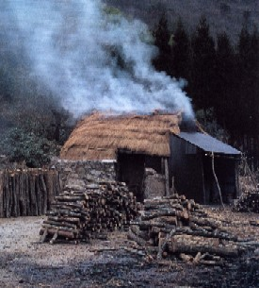
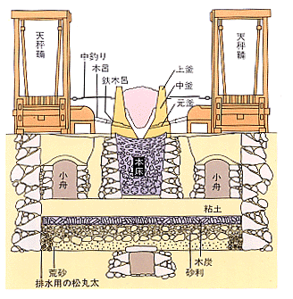
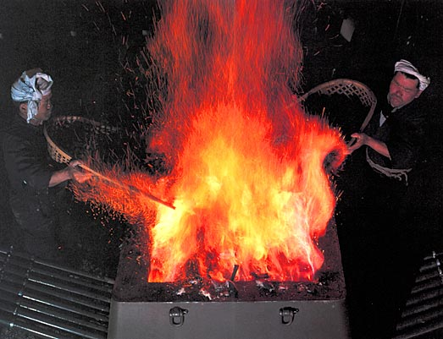
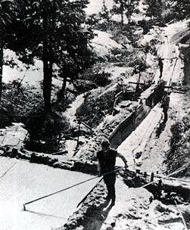
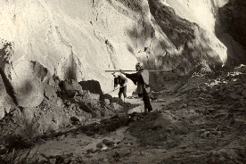
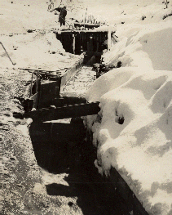
http://www.wakou-museum.gr.jp/tetsu1.html
たたら炭を焼く
http://www.tokusen.info/kankou/bunka/tetu/
用材はナラ、クヌギなど。
完全に炭化しない生焼け程度の炭が良いとされた。
１回のたたら操業に必要な炭の量は約10～13トン、これは森林面積にすると１ヘクタール。
たたらが盛んであった江戸時代後半には、年間約60回程度の操業が行われた。→ 60ha/年
たたら炭に適した樹齢は30～50年。
→ 一ヶ所あたり1800～3000haの森林が必要。
http://www.wakou-museum.gr.jp/tetsu1.html
たたらの炉・地下構造断面
鉄穴流し（山作業）
鉄穴流し（大池）
http://www.wakou-museum.gr.jp/spot1.htm
Notes:
用材はナラ、クヌギなどの雑木で、完全に炭化しない生焼け程度の炭が良いとされました。１回のたたら操業に必要な炭の量は約10～13トンで、これは森林面積にすると１ヘクタールとされます。たたらが盛んであった江戸時代後半には、年間約60回程度の操業が行われました。また、たたら炭を焼くにふさわしい樹齢は30～50年とされます。したがって、一ヶ所のたたらでは、1800～3000ヘクタールの森林面積が必要となり、中国山地の鉄師が所有する森林面積が膨大であるのは、たたら炭確保のための努力の結果なのです。
http://www.wakou-museum.gr.jp/tetsu1.html

Slide 22
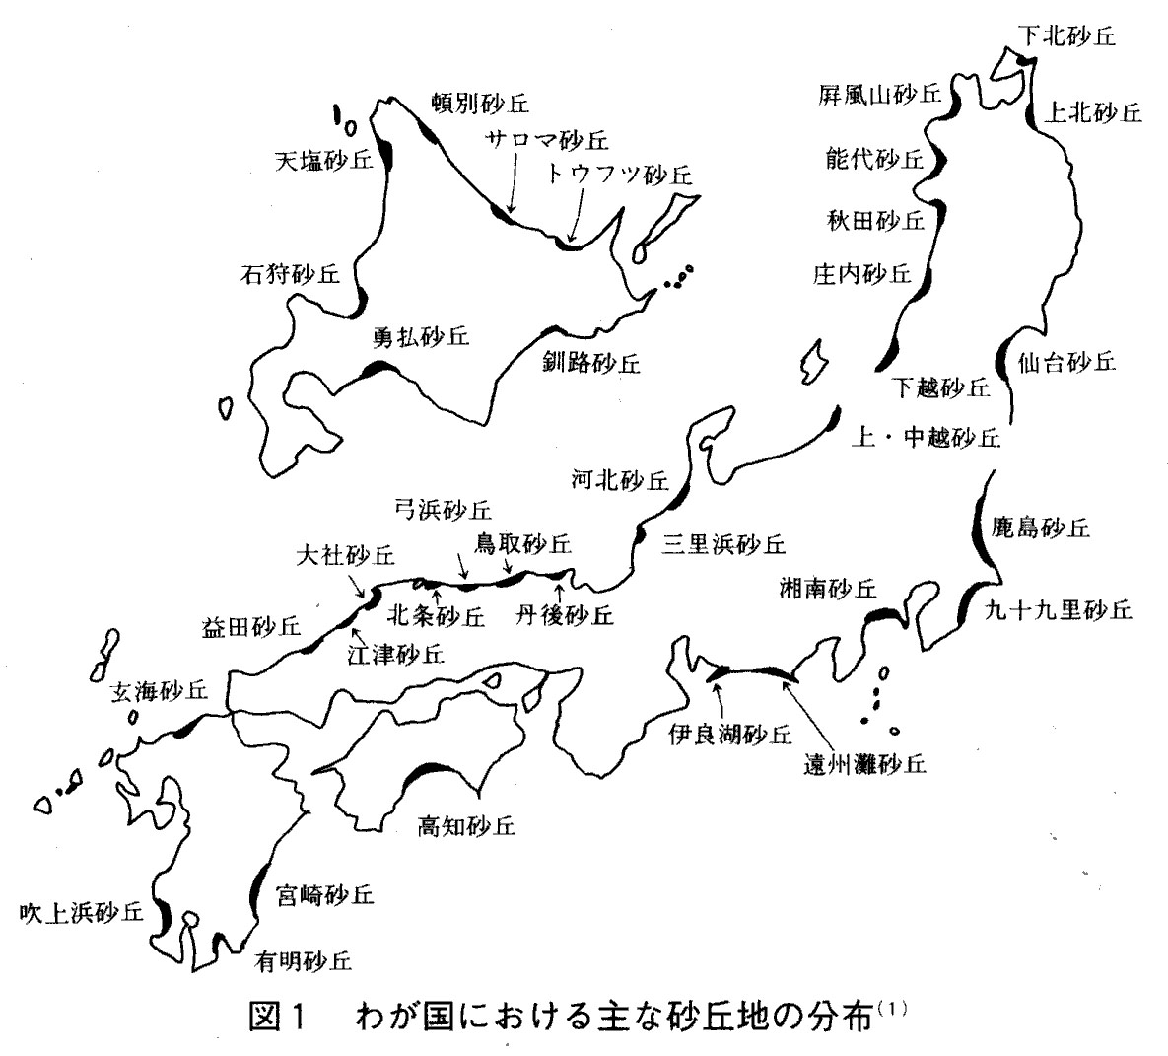
「海岸林をつくった人々」

Slide 23
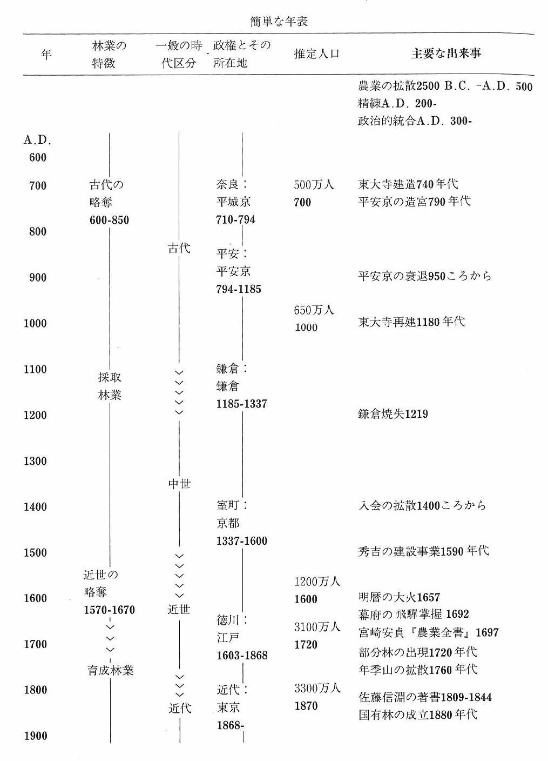

Slide 25
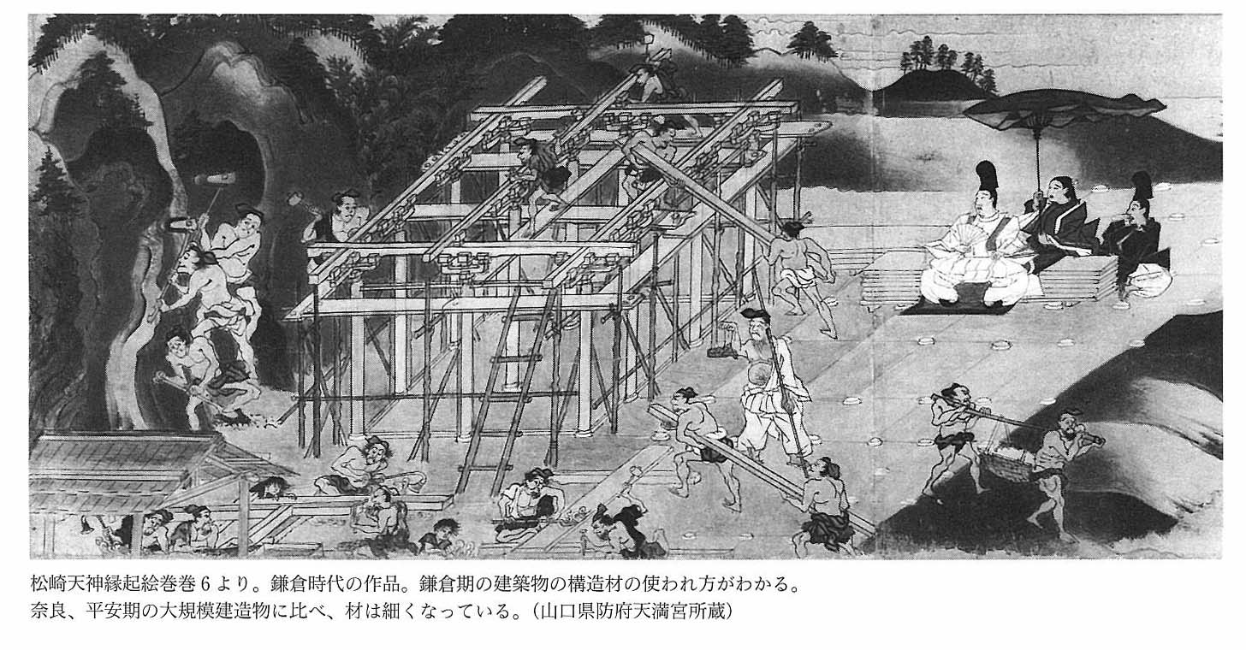

Slide 26
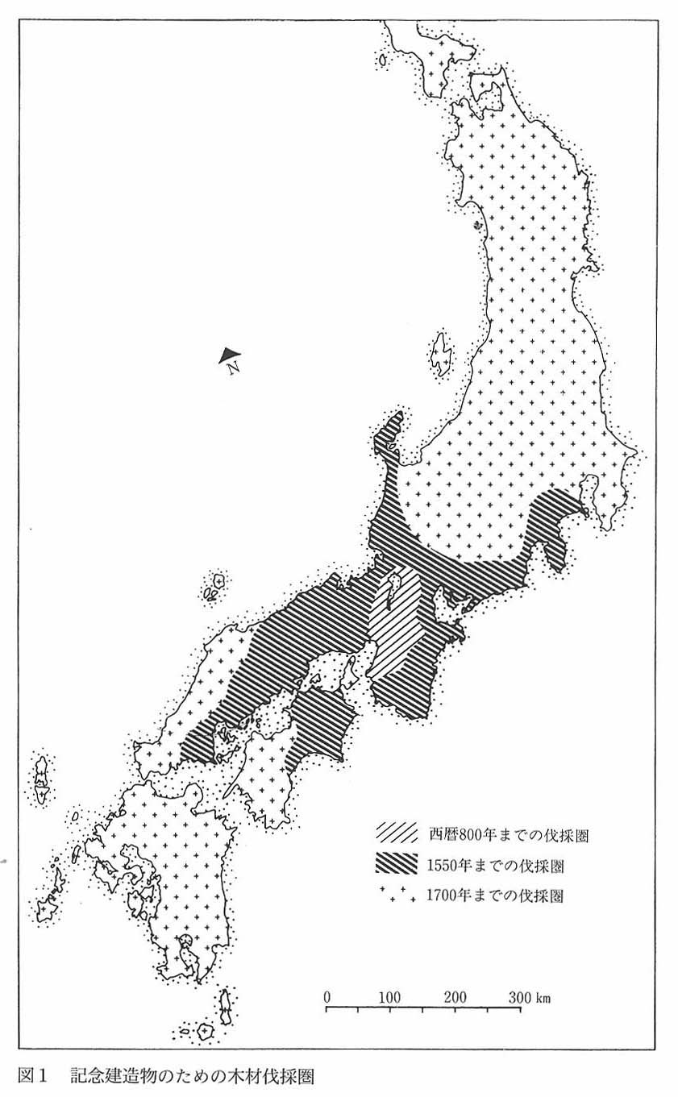
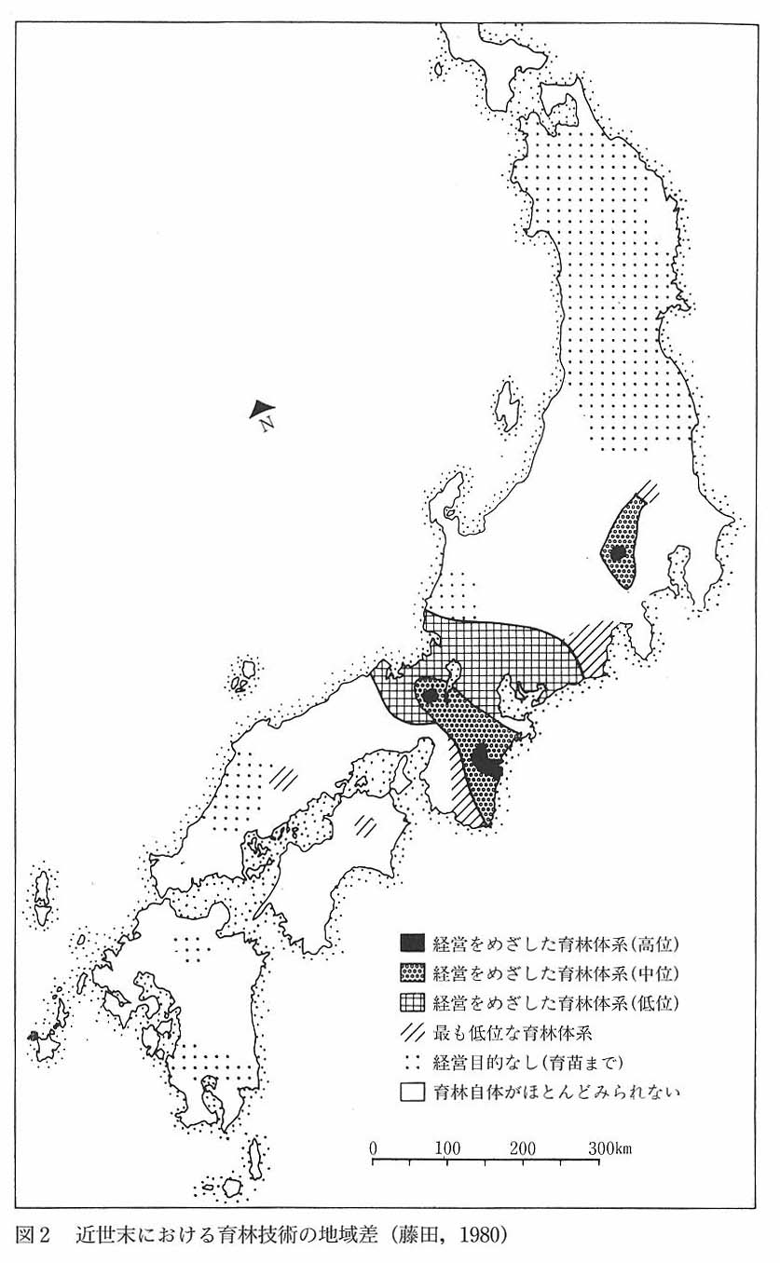

Slide 27
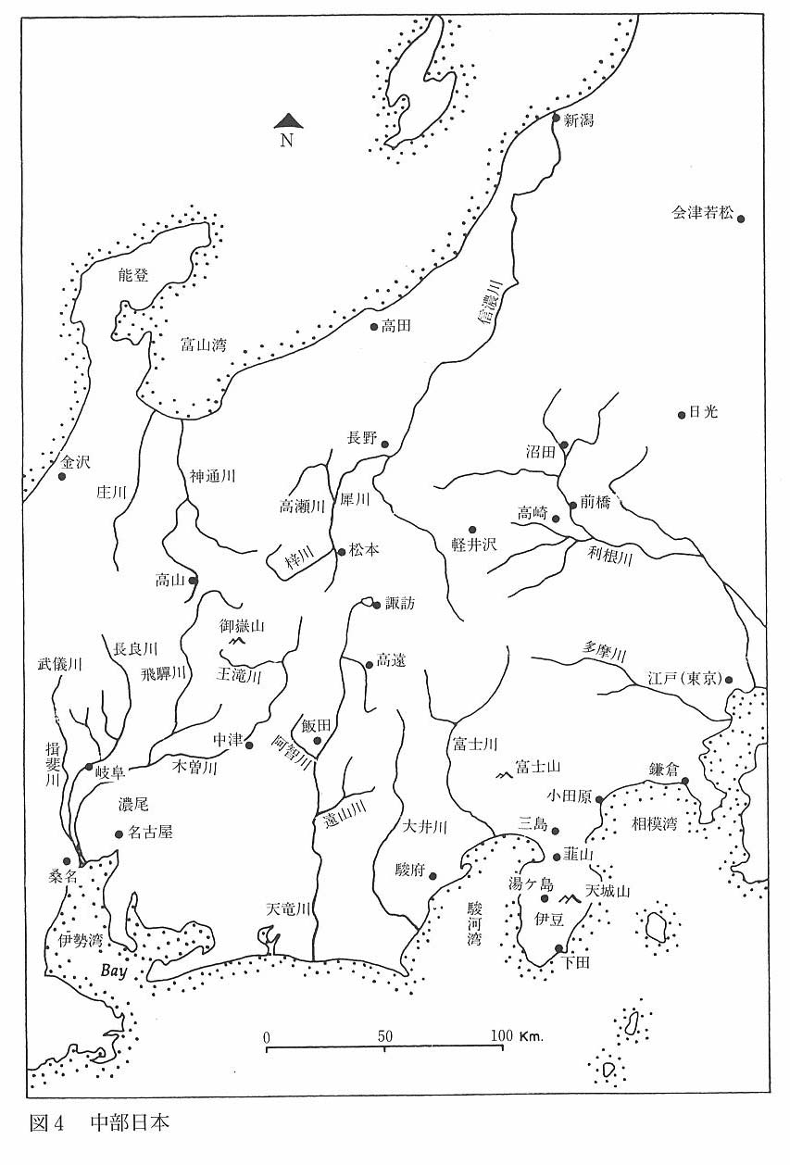

Slide 31
新田開発：
江戸時代初期、１７２０年頃、１８４０年頃

Slide 32
５．滋賀県南部の森林

Slide 33
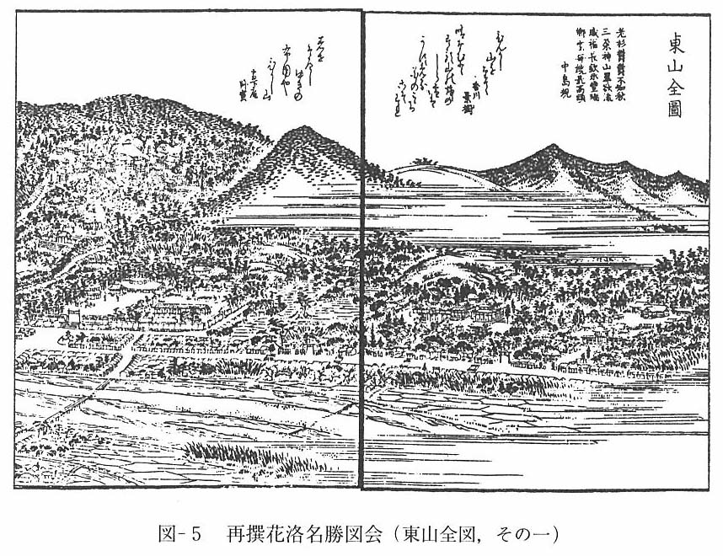
元治元年(1864)刊行

Slide 34
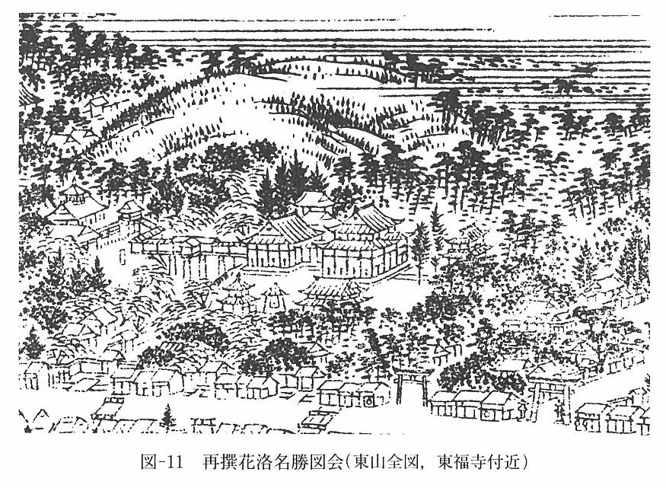

Slide 35
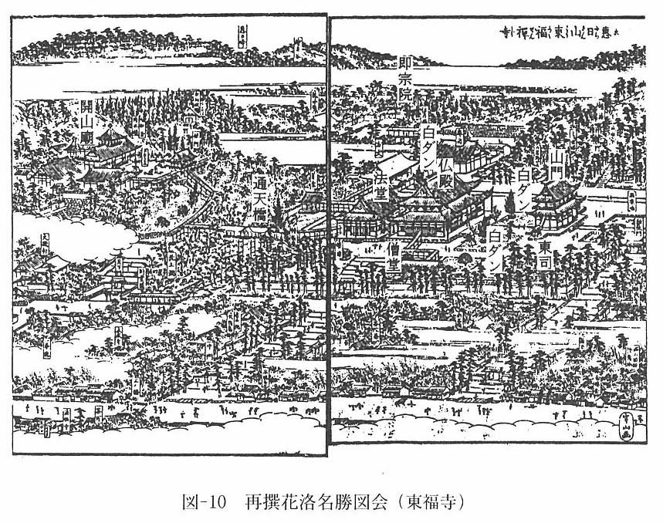

Slide 36
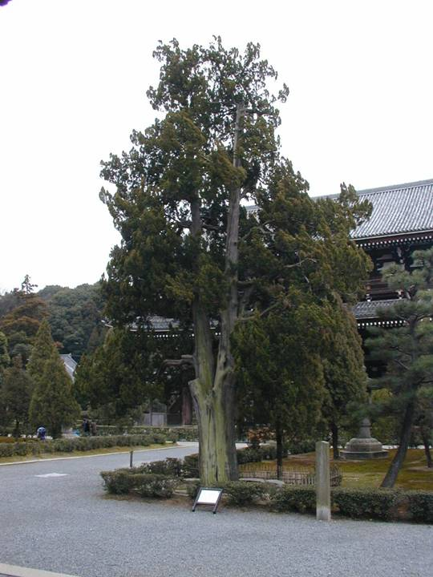
イブキ（白ダン） H=17m
山門（三門）

Slide 38
元治元年(1864)刊行

Slide 39
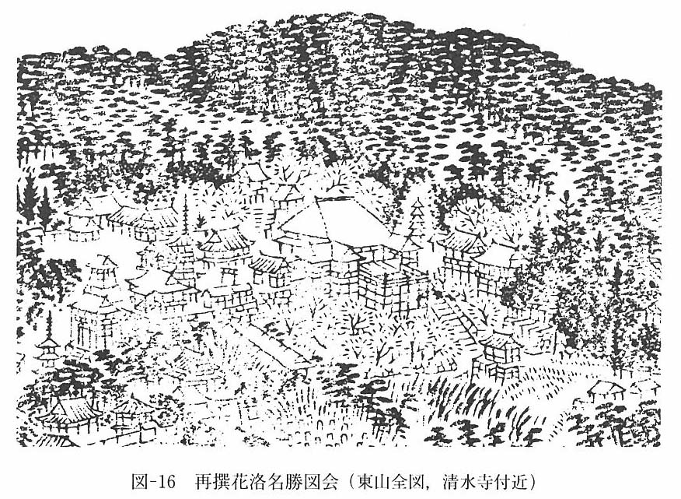

Slide 40
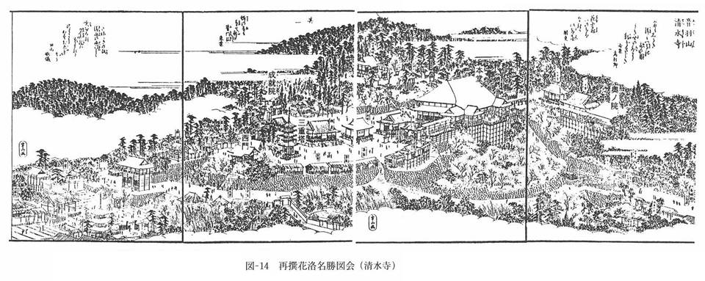

Slide 41
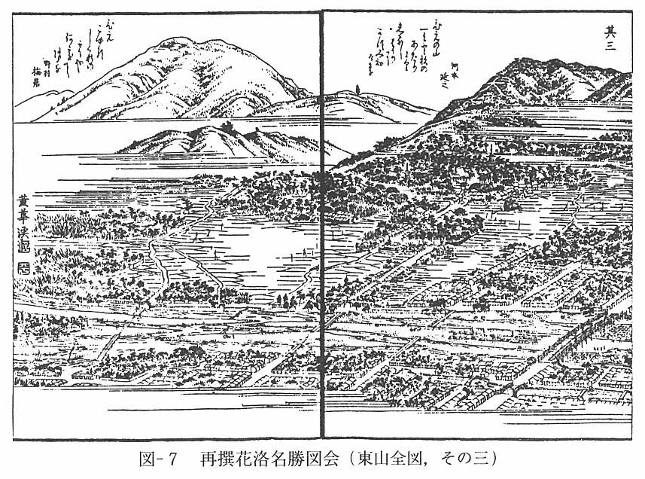
比叡山
一本杉
大文字
元治元年（１８６４）
小椋純一，「絵図から読み解く人と景観の歴史」，1992

Slide 42
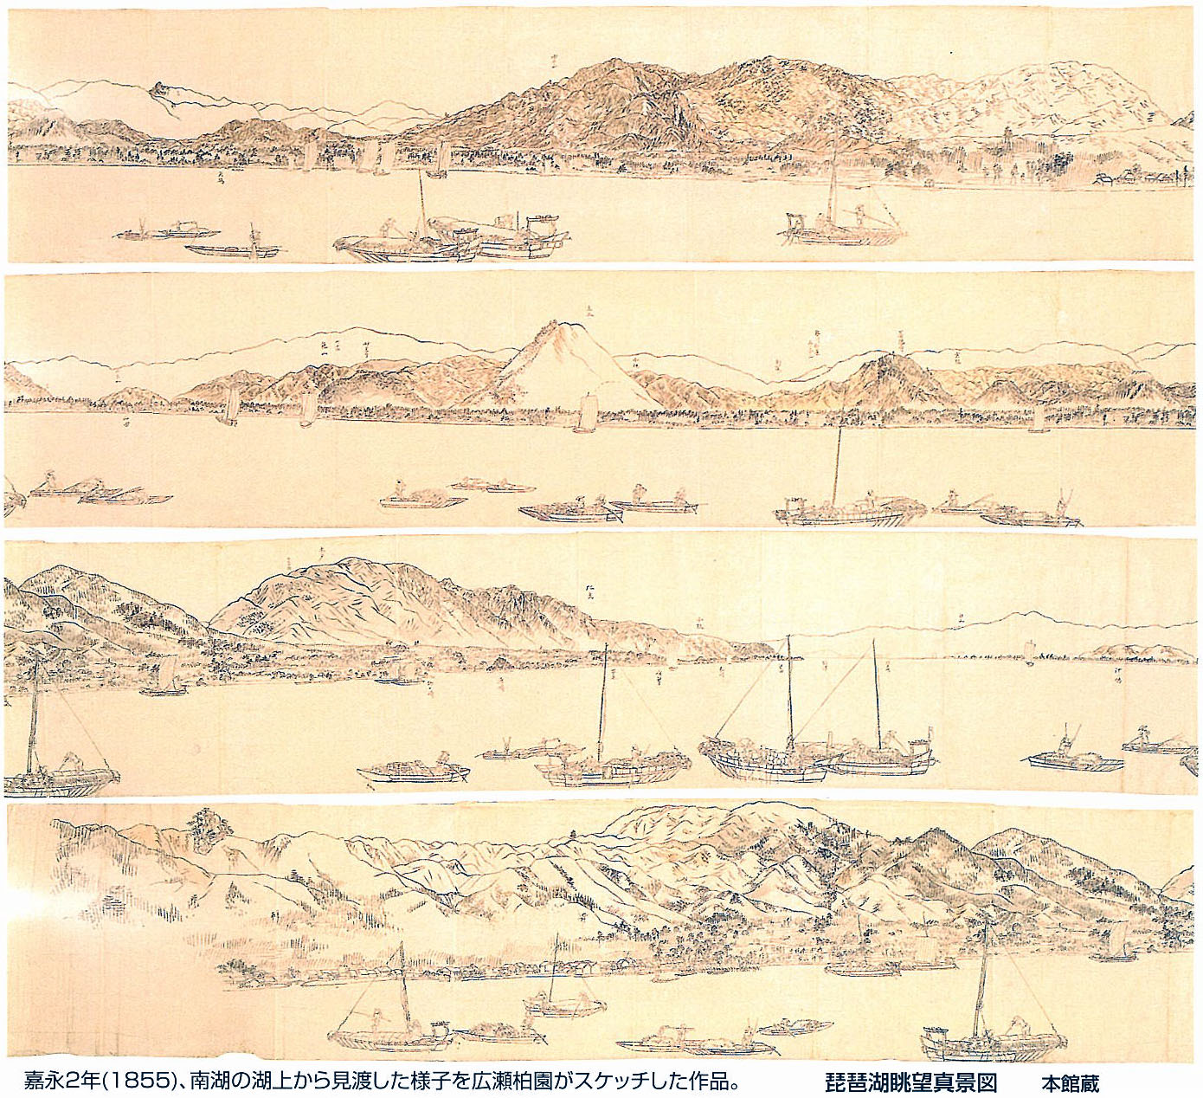
7

Slide 43
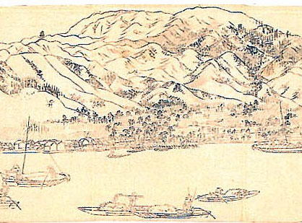

Slide 44
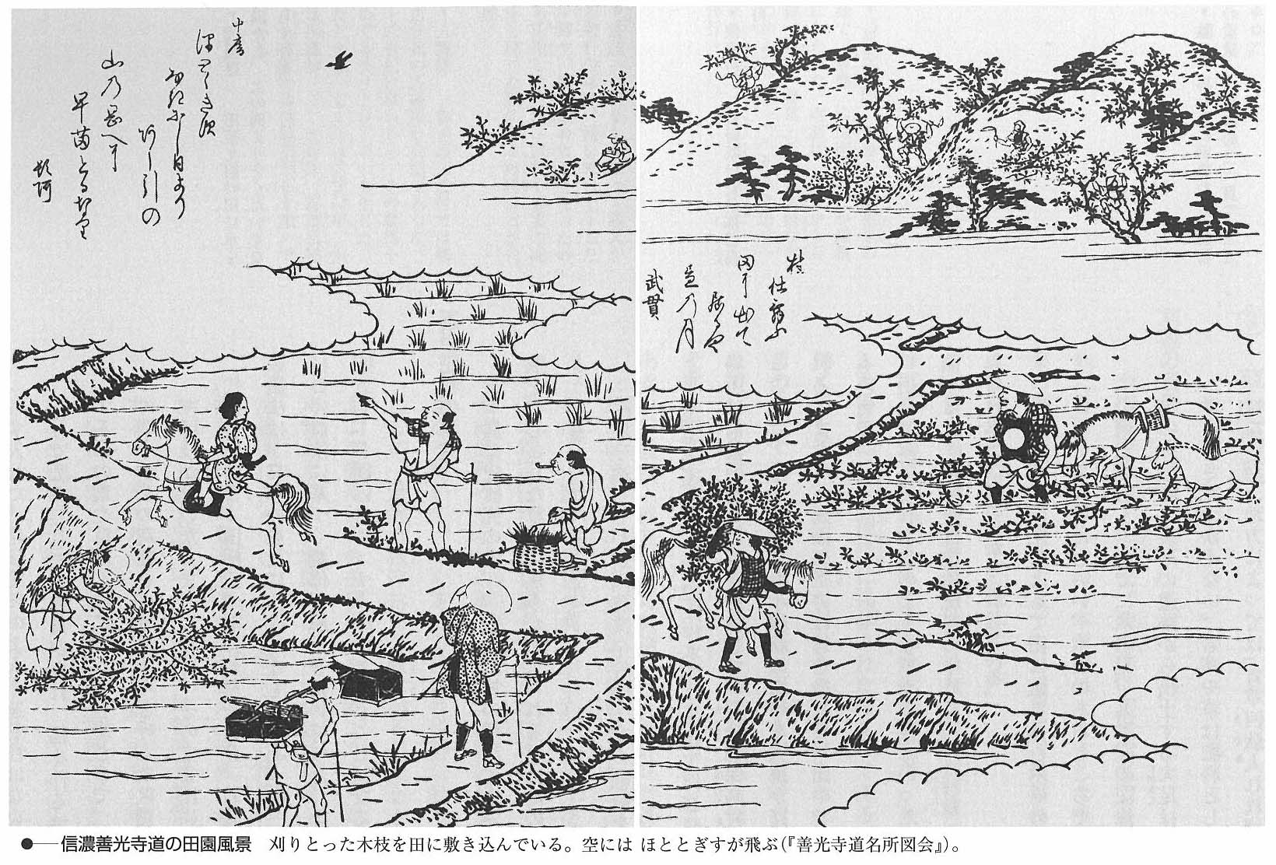
水本邦彦，「草山の語る近世」，2003
Notes:
・作物の生育 ←肥料が不可欠
→ 現代は，合成肥料
→ 昔は，落ち葉や下草など，糞尿，炊事の水，風呂の残り湯
江戸時代には，町の便所のくみ取りが有料（くみ取る人がお金を払っていた）
・刈敷き 木々の若葉が出る頃，枝や低木を切り取って田んぼにすき込む作業

Slide 45
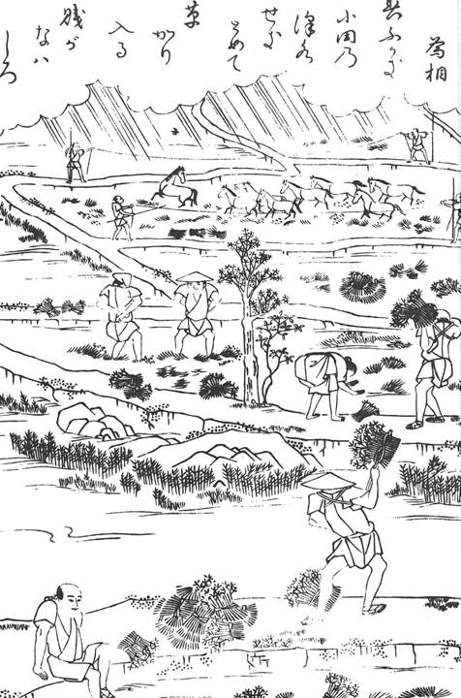

Slide 46
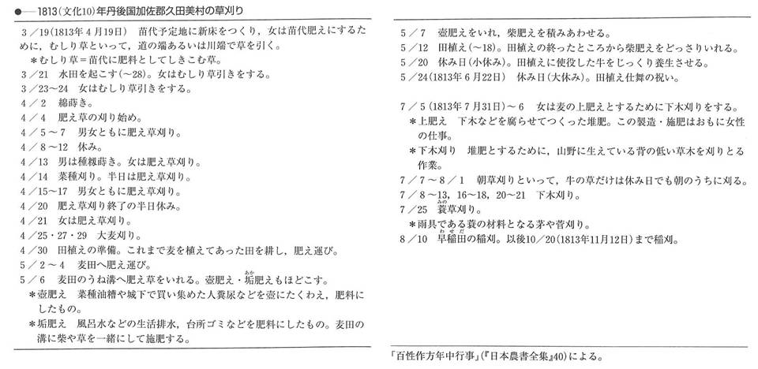
水本邦彦，「草山の語る近世」，2003

Slide 47
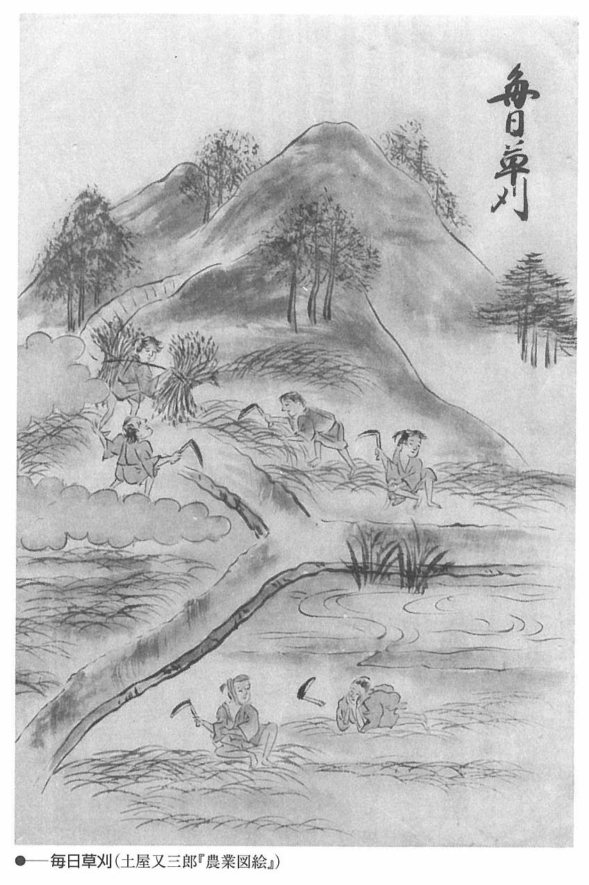
水本邦彦，「草山の語る近世」，2003

Slide 48
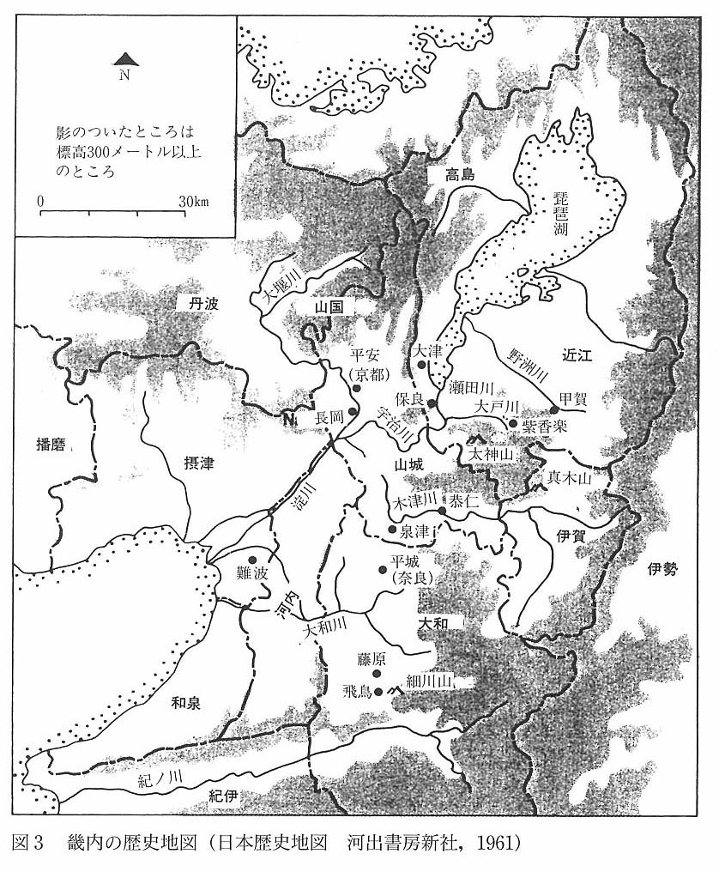

Slide 49
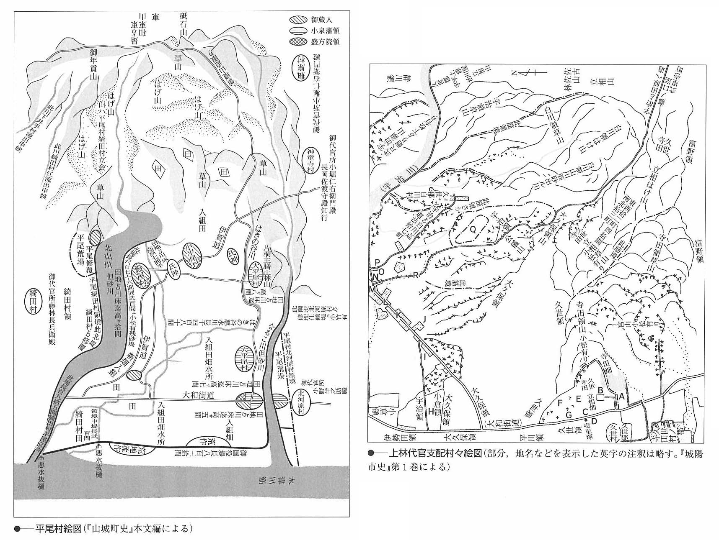

Slide 50
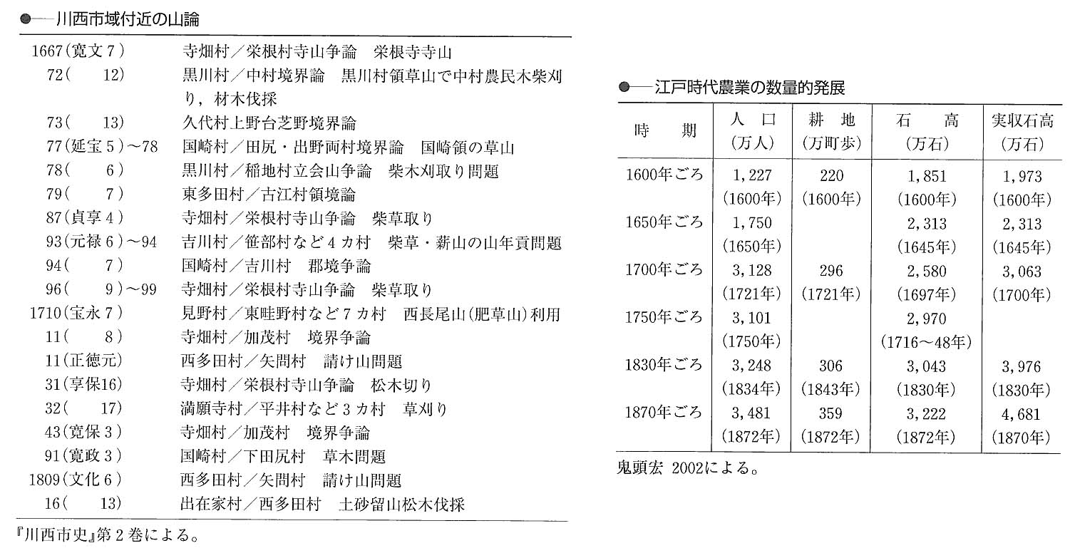

Slide 51
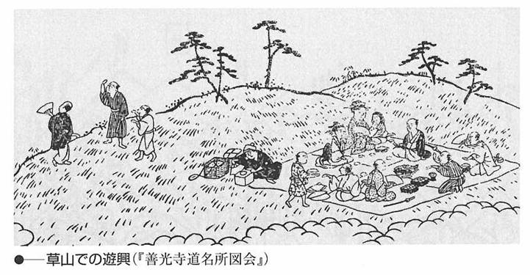
見晴らしのよい草山でピクニック

Slide 52
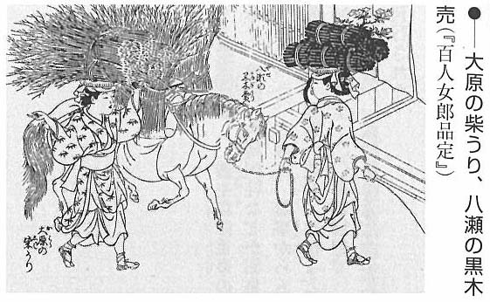
適切な利用方法，強度 → 木材や薪，刈敷きなどの持続的利用

Slide 53
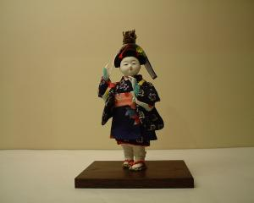
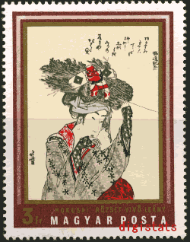
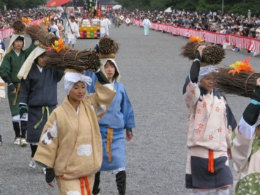
大原女人形 →
葛飾北斎「大原女」 ↑
大原女時代行列 →

Slide 54
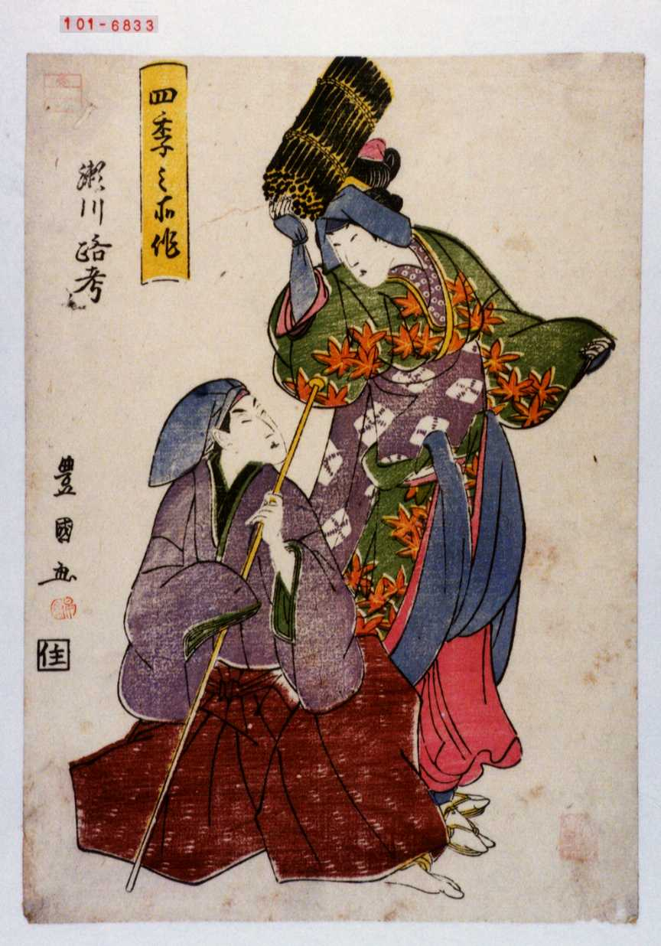
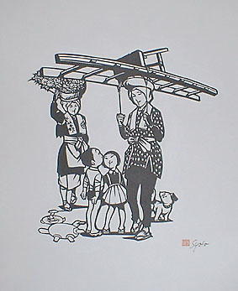
早稲田大学坪内博士記念演劇博物館
黒木売りと座頭
木村祥刀（祥一） 「大原女」 １９９４年１０月２７日 京都新聞 掲載 http://yuanryan.ld.infoseek.co.jp/No010.htm
http://enpaku.waseda.ac.jp/db/enpakunishik/results-big.php

Slide 55
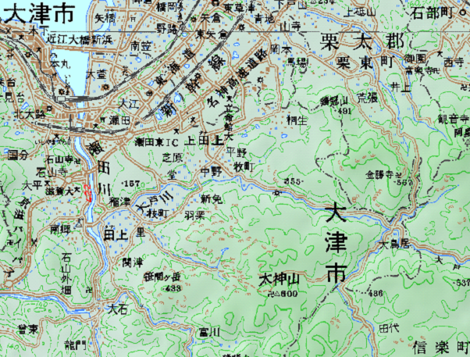
田上山系

Slide 56
田上山系
温暖多湿。 千数百年以前にはスギ・ヒノキ等の一大美林地帯。
西暦694年 藤原宮造営に要する檜材を伐出 → 瀬田川・木津川を運搬
（万葉集）
西暦740年頃 石山院（現在の石山寺）造営のために伐採
1600年頃 長期乱伐の結果，荒廃の一歩手前
1640年頃 江戸時代 地域住民による燃料として盗採による荒廃の進行
（マツの根の堀取り→燃料，灯火）
1683年 瀬田川を含む淀川流域一帯に大水害が発生
1686年以降 土砂留工事等の簡易な砂防工事
1886年 明治元年 淀川流域に大水害

Slide 57
田上山頂付近の森林（左：ヒノキ，右：スギ）

Slide 58
田上山系
温暖多湿。 千数百年以前にはスギ・ヒノキ等の一大美林地帯。
西暦694年 藤原宮造営に要する檜材を伐出 → 瀬田川・木津川を運搬
（万葉集）
西暦740年頃 石山院（現在の石山寺）造営のために伐採
1600年頃 長期乱伐の結果，荒廃の一歩手前
1640年頃 江戸時代 地域住民による燃料として盗採による荒廃の進行
（マツの根の堀取り→燃料，灯火）
1683年 瀬田川を含む淀川流域一帯に大水害が発生
1686年以降 土砂留工事等の簡易な砂防工事
1886年 明治元年 淀川流域に大水害

Slide 62
１９１５年
http://www.bluemoon.kais.kyoto-u.ac.jp/kiryu-e/images/Tanakami_1915-1.gif

Slide 63
草津市内の国道1号線のトンネル （田上山系から流れる草津川の下）

Slide 65
明治政府によるオランダ人土木技師（デレーケ）招請
日本各地で治山・治水の指導
オランダ堰堤（大津市上田上桐生地区）

Slide 66
デ・レーケの山腹工法
１．切り立った山を緩やかに切り直し，１～２ｍ間隔で階段を切り付ける。
２．階段上の水平部分に稲藁を埋めて，良く肥えた山土を客土として盛る。
前面には山から取ってきた芝を張り付けて山土を押さえ，一定間隔に萱株を敷植える。
３．過燐酸石灰を施肥し，１年生の苗木（主にアカマツ，ヤシャブシ）を植栽する。

Slide 67
http://www.bluemoon.kais.kyoto-u.ac.jp/kiryu-e/images/Tanakami_1915-1.gif

Slide 68
１９１５年
http://www.bluemoon.kais.kyoto-u.ac.jp/kiryu-e/images/Tanakami_1915-2.gif

Slide 69
荒廃した斜面
山腹工事

Slide 71
山腹工事
荒廃した斜面

Slide 72
「森林の環境・森林と環境」

Slide 73
1947年

Slide 74
治山工事・山腹工事が始められてから100年程度経過

